Slide 1
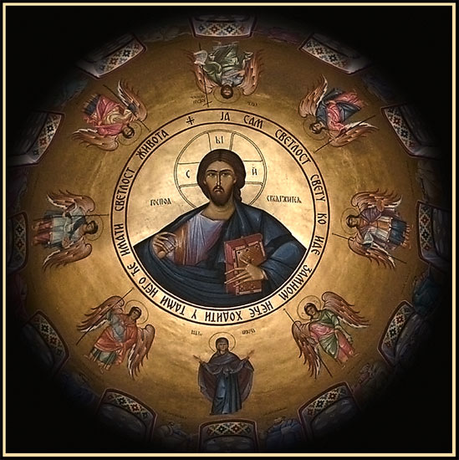
Поријекло и извор православне вјере

Slide 2
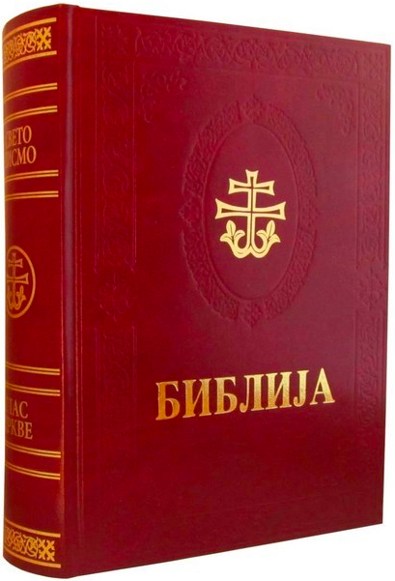
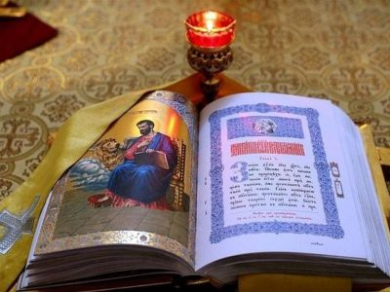
Православна вјера потиче од Бога јер се заснива на Откривењу Божјем.
Православна Црква чува Откривење Божје.
Постоји писано и усмено Божје Откривење.
Писано Откривење назива се Свето писмо или Библија.
Библија значи књига.

Slide 3
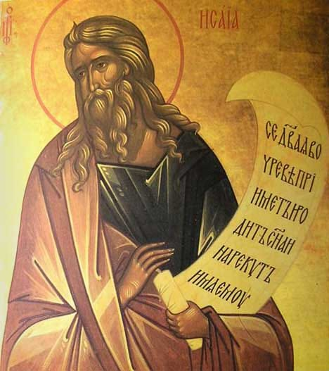
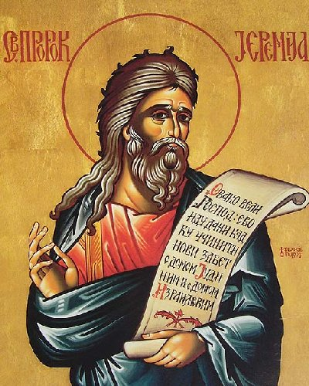
Свето предање је старије од Светог писма.
Светим предањем се преносило обећање Божје о доласку Спаситеља.
Обећања Божја су записали пророци.
Свето предање је много обимније од Светог писма.
Истинско предање је увјек у саглaсности са Свети писмом.

Slide 4
Свето писмо је збирка књига Старог и Новог завјета, које су, надахнути Духом Светим, написали пророци и апостоли.
Задатак: Одговори на питања у уџбенику на страни 25!

